Slide 1
מדד השקיפות
משרד הפנים

Slide 2
תעודת הזהות של המשרד
השר: הרב אריה מכלוף דרעי
מנכ"ל המשרד: מרדכי כהן
ממונה חופש המידע: ליאור שחר
המיקום הארגוני של הממונה לחופש המידע: ראש אגף בכיר לתכנון מדיניות
מספר העובדים במשרד: כ-700 עובדים

Slide 3
(*)
יעדי המשרד בתחום הנגשת מאגרי המידע
1. שיפור השירות לתושב
יעד 1.3: הגברת השקיפות, שיתוף הציבור והנגשת מידע
משימות מרכזיות:
קביעת מדיניות השקיפות של המשרד והצגתה בכנסת
הנגשת פעילותן של הוועדות הגיאוגרפיות
  אופן עבודת הועדות מבטיח שקיפות מקסימלית, מראשיתו ועד סופו
יצירת מרכז מידע במשרד הפנים בתחום המיפוי (GIS) עם נתונים בתחום שינוי הגבולות וחלוקת ההכנסות
  העלאת מפרטים אחידים נוספים להערות הציבור
  אפיון מערכת מקוונת לרישוי עסקים
    תחום הנגשת רישוי העסקים והמפרטים האחידים מוסדר בהרחבה במסגרת הרפורמה שמקדם המשרד.
(*)
כפי שהוצג בספר תכניות העבודה לשנים 2018-2017

Slide 4
מאגרי מידע שיונגשו לציבור – כפי שפורסם בספר תכניות העבודה הממשלתי
שם מאגר המידע | הסבר אודות המאגר | מועד מתוכנן להנגשה | פורסם \ מועד פרסום עדכני
פרטי רשויות (דף רשות) | מאגר פרטים מרכזיים על הרשות. לדוגמה: סוג רשות (מועצה מקומית, עירייה),שם ראש הרשות, טלפון, אתר אינטרנט ועוד | 2017\12 | 2017\12
מענקי הרשות לפי שנת תקציב (דף רשות) | מאגר של כלל המענקים שניתנו, מפולח לפי שנת תקציב/רשות | 2017\12 | 2017\12
בקשות מאושרות של רשויות מקומיות המוגשות לאישור משרד הפנים (דף רשות) | מאגר של 21 סוגי בקשות. הבקשות יפולחו לפי סוג בקשה/שנים/רשות. בסיס הנתונים ייווצר תוך העלאת מערכת "זווית מקומית" במהלך 2017 | 2018\12 | 2018\12
חופי ים | מאגר של חופי ים לפי רשות, כולל פרטים על החוף | 2017\06 | פורסם
תאגידים עירוניים | רשימת התאגידים והשיוך המוניציפלי שלהם. מאגר דוחות סטטיסטיים של הנתונים הכספיים של התאגידים ותמצית דו"חות הבדיקה בהם. | 2017\12 | 2017\12
מסגדים | מאגר המסגדים בארץ, מפולח לפי רשויות, וכולל מידע בסיסי על כל מסגד | 2017\06 | 2017/12
תשלומים בגין מענקים לרשויות לפי שנת תקציב | מאגר של תשלומים שהועברו לרשויות המקומיות ממשרד הפנים | 2017\12 | 2017\12

Slide 5
(*)
בקשות חופש מידע
הנושא | עד יולי 2017 (באחוזים) | 2016 (באחוזים) | 2015 (באחוזים)
נמסר כל המידע המבוקש | 70.4% | 85.8% | 70.3%
המידע נמסר באופן חלקי | 11.1% | 3.6% | 10.4%
בקשת המידע נדחתה | 15.8% | 10.6% | 18.9%
הטיפול בבקשה הופסק בשל אי תשלום
הטיפול בבקשה הופסק בגלל הפונה
הטיפול בבקשה טרם הסתיים | 2.7% |  | 0.4%
סה"כ בקשות חופש מידע שהוגשו | 108 | 113 | 212
(*)
הנתונים על שנים 2016 ו2015 פורסמו במדד חופש המידע של היחידה הממשלתית לחופש המידע

Slide 6
(*)
הליכים משפטיים נגד הרשות
הנושא | עד יולי 2017 (באחוזים) | 2016 (באחוזים) | 2015 (באחוזים)
מספר פסקי הדין שניתנו ביחס לרשות | 2 (1 נמחקה) | 1 (נמחקה) | 5 (4 נמחקו)
נפסק בעד הרשות | 0 | 0 | 1
נפסק נגד הרשות | 0 | 0 | 0
הוצאות נגד הרשות | 0 | 0 | 0
הוצאות בעד הרשות | 0 | 0 | 0
ההליך תלוי ועומד בבית המשפט | 1 | 0 | 1
מספר עתירות חופש מידע שהוגשו | 2 | 1 | 4
(*)
הנתונים על שנים 2016 ו2015 פורסמו במדד חופש המידע של היחידה הממשלתית לחופש המידע

Slide 7
(*)
שאילתות ישירות חברי הכנסת
הנושא | עד יולי 2017 (באחוזים) | 2016 (באחוזים) | 2015 (באחוזים)
שאילתות שנענו עד 21 יום | 35.3% | 27.7%
שאילתות שנענו בין 22 יום ל-45 יום | 11.8% | 21.3% | 23.8%
שאילתות שנענו לאחר למעלה מ-45 יום | 47% | 48.9% | 76.2%
שאילתות ממתינות למענה עד 21 יום
שאילתות ממתינות למענה בין 22 יום ל-45 יום
שאילתות ממתינות למענה לאחר למעלה מ-45 יום | 5.9% | 2.1%
סה"כ שאילתות שהוגשו | 17 | 47 | 21
(*)
שאילתה ישירה היא שאילתה שהתשובה עליה נמסרת בכתב לחבר הכנסת השואל. על השר שנשאל להשיב בכתב בתוך 21 יום מיום קבלת השאילתה. העתק התשובה נמסר ליושב-ראש הכנסת.

Slide 8
(*)
פרסום דו"ח התקשרויות רבעוני
הנושא | 2016 – רבעון 1 | 2016 – רבעון 2 | 2016 – רבעון 3 | 2016 – רבעון 4 | 2017 – רבעון 1
פורסם באופן מלא | ✓ | ✓ | ✓ | ✓ | ✓
פורסם חלקית
לא פורסם
(*)
מפורסם באתר האינטרנט של היחידה הממשלתית לחופש המידע

Slide 9
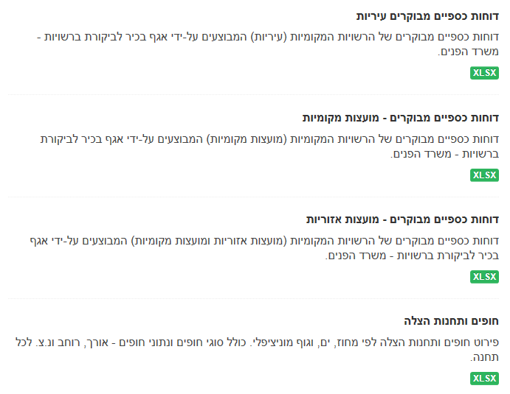
מאגרים שהועלו לאתרDATA.GOV.IL
כמות מאגרי המידע: 4
מהם חמשת המאגרים הנצפים ביותר?
לא ניתן לקבל מידע מ- DATAGOV
באיזה פורמט מעלים את חמשת המאגרים הנצפים ביותר? (xml, html, Pdf וכו')
פורמט- XLSX
כמות הכניסות בחמשת המאגרים הנצפים ביותר:
לא ניתן לקבל מידע מ- DATAGOV

Slide 10
פעילות הליבה ופרויקטים נוספים של המשרד בתחום הנגשת מידע
מיפוי מאגרי מידע משרדיים המיועדים להנגשה – במסגרת החלטה 1933
פרסום דוחות ביקורת שנתיים
הנגשת כלל פעילותן של הועדות הגיאוגרפיות
פרסום חוקי עזר – עדכון רבעוני
פרסום חוזרי מנכ"ל לרשויות המקומיות ולציבור באתר המשרד
ריכוז והנגשת קולות קוראים עבור הרשויות המקומיות
דף רשות: מאגר פרטים מרכזיים על כל רשות מקומית

Slide 11
המשך מיפוי מאגרי מידע המיועדים להנגשה – במסגרת החלטה 1933
שם המאגר | תיאור המאגר | שנת הקמת המאגר | שם היחידה בעלת המאגר | מועד פרסום מתוכנן
בקשה לפטור ממכרזים ועסקאות מיוחדות שלא במקרקעין" | פרטי העסקאות והמכרזים | 2017 | מינהל לשלטון מקומי | 2018
בקשה לאישור אשראי לזמן קצר/ ערבות | פרטי האשראי/ערבות המתבקשים על-ידי הרשות | 2017 | מינהל לשלטון מקומי
בקשה לאישור עשייה במקרקעין | פרטי עסקאות מקרקעין שנעשו על-ידי הרשות | 2017 | מינהל לשלטון מקומי
בקשה לאישור תב"ר בודד | פרטי תקציבים בלתי רגילים (תקציבי פיתוח) כולל מטרותיהם שהתבקשו על-ידי הרשות | 2017 | מינהל לשלטון מקומי
בקשה לאישור תקציב רגיל של רשות מקומית | פרטי תקציב הרשות | 2017 | מינהל לשלטון מקומי
בקשה למינוי נציג בגוף המנהל בתאגיד עירוני | פרטי נציג בתאגיד עירוני | 2017 | מינהל לשלטון מקומי
בקשה ליסוד תאגיד | פרטי תאגידים עירוניים שהתבקשו להקימם | 2017 | מינהל לשלטון מקומי
בקשה לאישור אשראי בתאגיד | פרטי האשראי שנתבקש כולל סכומים | 2017 | מינהל לשלטון מקומי
בקשה לשינוי תקנון בתאגיד | פרטי תקנון התאגיד העירוני | 2017 | מינהל לשלטון מקומי

Slide 12
המשך מיפוי מאגרי מידע המיועדים להנגשה – במסגרת החלטה 1933
שם המאגר | תיאור המאגר | שנת הקמת המאגר | שם היחידה בעלת המאגר | מועד פרסום מתוכנן
שינויים בתאגיד קיים שלרשות אין אחזקה בו בשלב הגשת בקשה | שינויים שונים בתאגידים עירוניים | 2017 | מינהל לשלטון מקומי | 2018
שינויים בתאגיד קיים שלרשות יש אחזקה בו בשלב הגשת בקשה | שינויים שונים בתאגידים עירוניים | 2017 | מינהל לשלטון מקומי
בקשה לאישור חריג בארנונה | פרטי תעריפי ארנונה עבור רשויות שביקשו שינוי | 2017 | מינהל לשלטון מקומי
בקשה לאישור אשראי לטווח ארוך | פרטי אשראים שנתבקשו על-ידי הרשויות | 2017 | מינהל לשלטון מקומי
חוקי עזר | פרטי חוקי עזר שנתבקש שינויים או חקיקתם | 2017 | מינהל לשלטון מקומי
אפיון בקשה לשינוי מעמד מוניציפלי - בקשה לחלוקת הכנסות ושינוי גבולות | פרטי בקשות לשינוי גבולות בין רשויות שונות | 2017 | מינהל לשלטון מקומי
בקשה לאישור משרה חדשה עבור רשות בהבראה/בהתייעלות | משרות חדשות לאישור ברשויות בהבראה | 2017 | מינהל לשלטון מקומי
בקשה לאישור חוזה אישי | בקשות לחוזים אישיים ברשויות | 2017 | מינהל לשלטון מקומי
בקשה לאישור עדכון דרגת הרשות לצורך עדכון שכר בחוזה אישי. | שינויים בדרגת הרשות לצורך עדכון שכר בחוזה אישי | 2017 | מינהל לשלטון מקומי
בקשה לאישור עדכון שכר בחוזה אישי | בקשות לעדכון שכר. | 2017 | מינהל לשלטון מקומי
בקשה לאישור ועדת השירות (מינוי קרובי משפחה) | בקשות לאישור מינויים לקרובי משפחה. | 2017 | מינהל לשלטון מקומי

Slide 13
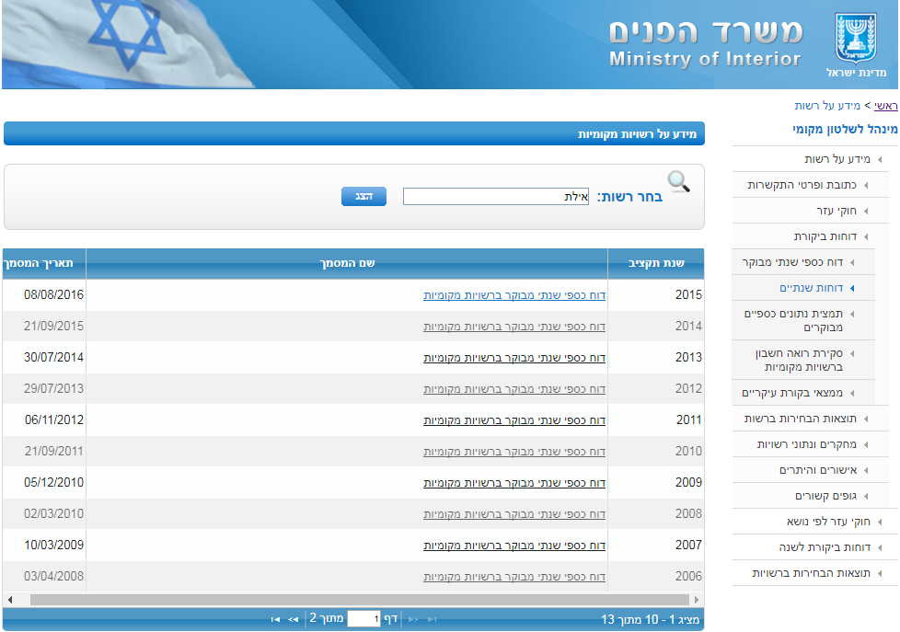
פרסום דוחות הביקורת השנתיים ומגוון המידע הרשותי הפיננסי:

Slide 14
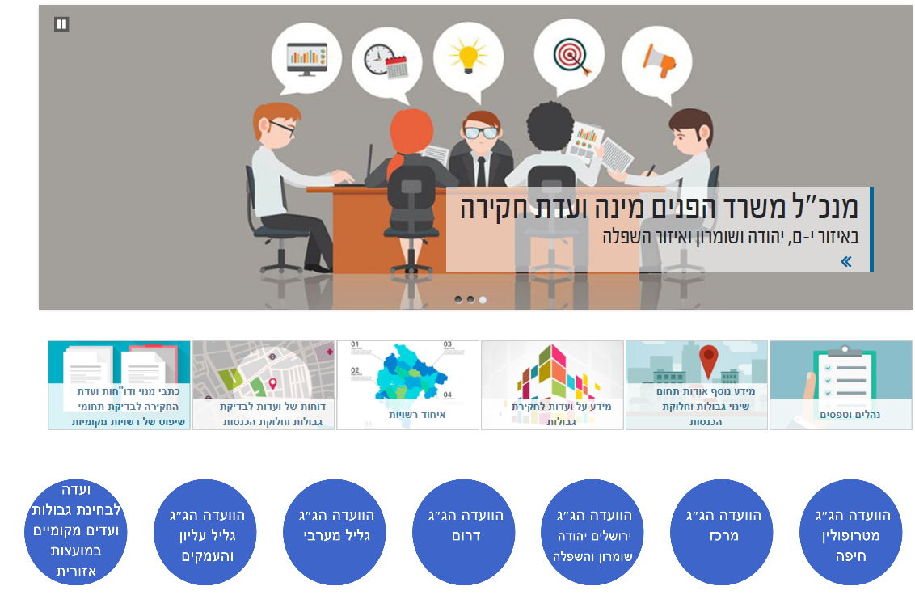


ריכוז והנגשת קולות קוראים לרשויות המקומיות באתר המשרד:
הנגשת פעילות הוועדות הגיאוגרפיות באתר משרד הפנים:
משרדי ממשלה וגופים ציבוריים אחרים מפרסמים קולות קוראים והצעות תמיכה בתחומים שיכולים לקדם את הרשויות המקומיות.
משרד הפנים-אגף בכיר לתכנון מדיניות, בשיתוף אגף למערכות מידע, יצא בפרויקט של פרסום ואיחוד קולות קוראים הרלוונטיים עבור הרשויות המקומיות תחת מסגרת אחת, באתר המשרד.
כתבי המנדט של כל שבע הועדות מועלים באופן רציף לאתר
נושאי הדיון, הבקשות המפורטות, המפות והמסמכים הנלווים
הקלטות ותימלולים של כלל דיוני הועדה עם גורמים חיצוניים, כולל המסמכים הנלווים
דו"חות הועדה, לפני הגשתם לשר – מועלים להתייחסות שני הצדדים
דו"חות הועדה המלאים

Slide 15
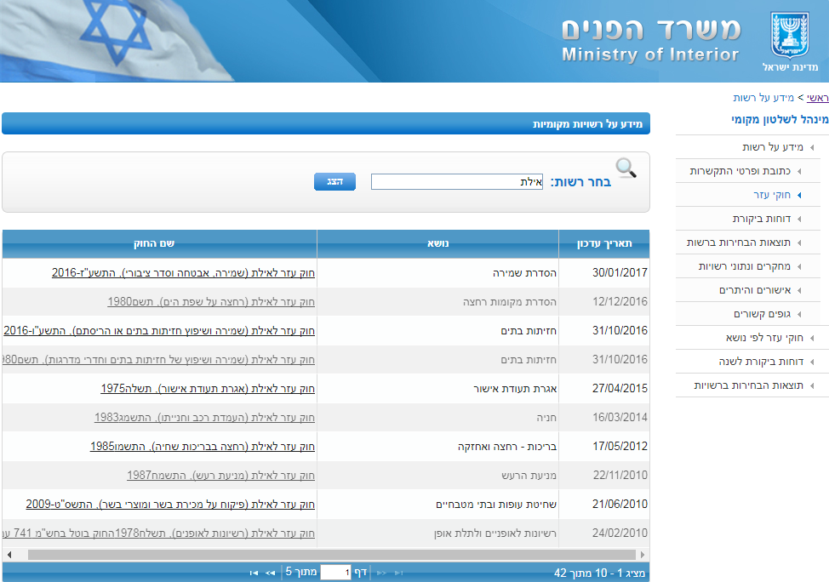
פרסום חוקי העזר, בעדכון רבעוני, באתר המשרד:

Slide 16
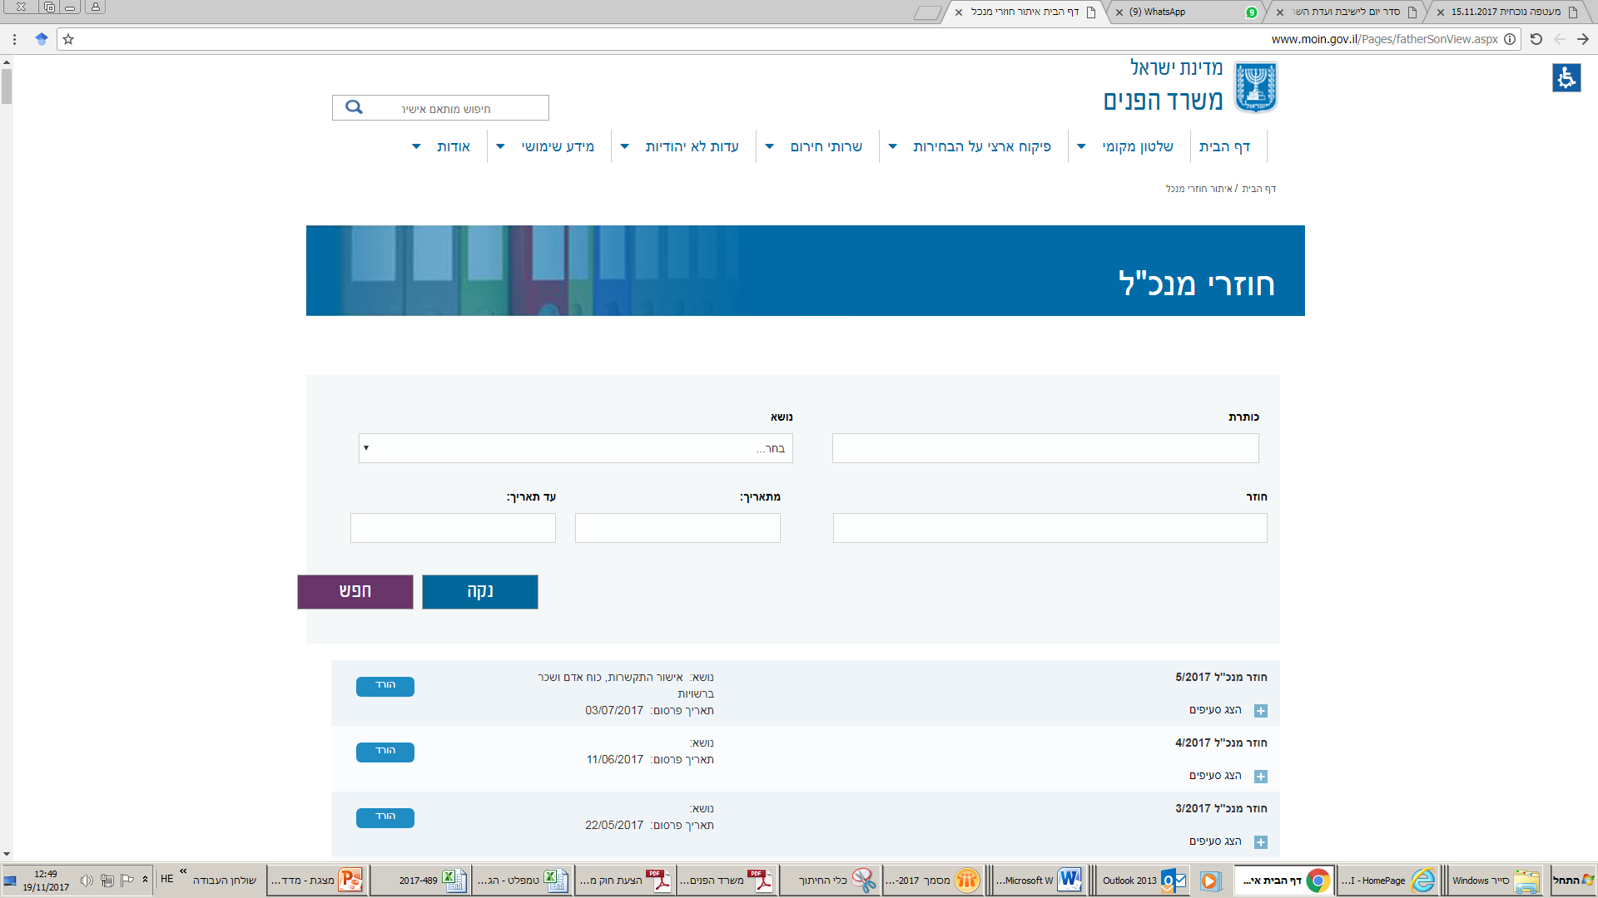
פרסום חוזרי מנכ"ל באתר המשרד:

Slide 17
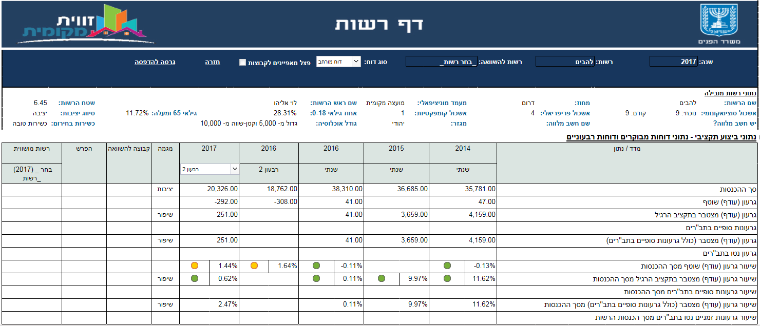
פרסום ועדכון דף הרשות במערכת זוית מקומית:

Slide 18
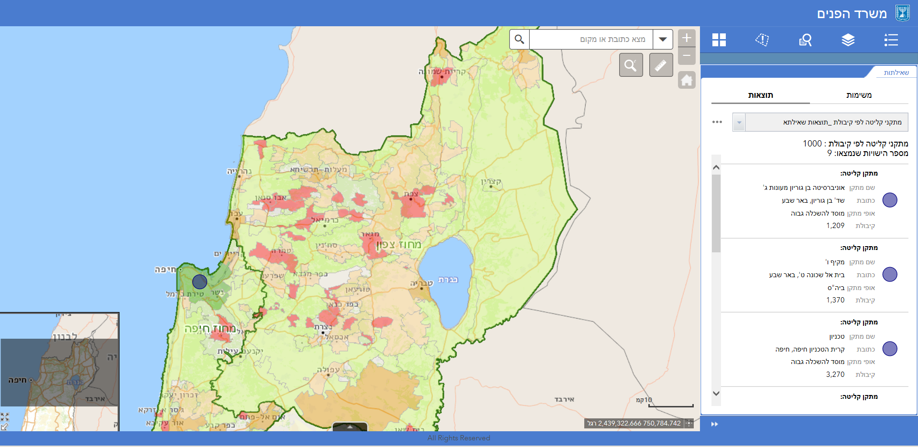
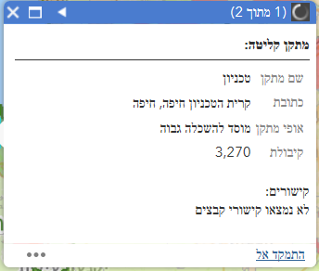
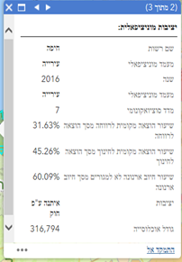
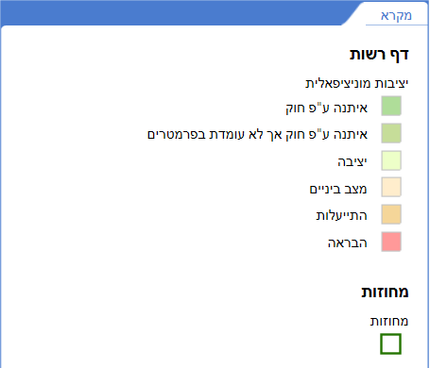
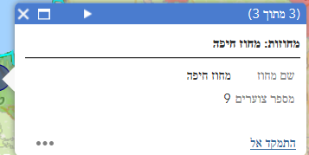
פרויקטים נוספים של המשרד בתחום הנגשת המידע לציבור:
GIS – מערכות אינפורמציה גיאוגרפיות – משרד הפנים
מערכות גאוגרפיות
משרד הפנים

Slide 19
תודה על ההקשבה!
שאלות?

